Slide 1




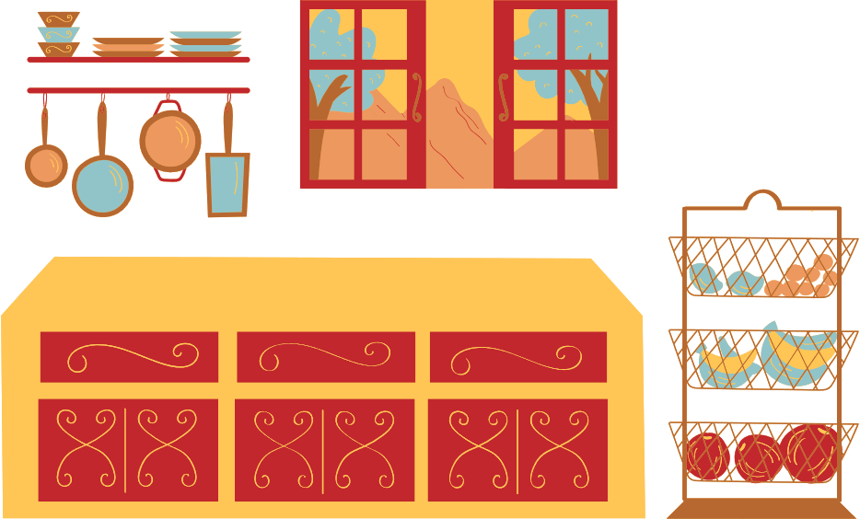


CHÀO MỪNG CÁC EM ĐẾN VỚI BÀI GIẢNG MÔN TOÁN

Slide 2




TRÒ CHƠI
“Thế giới của phép chia ”
Giáo viên mời 6 em tham gia trò chơi, chia thành 2 đội, mỗi đội 3 em, các bạn còn lại cổ vũ hai đội chơi.
Luật chơi: trong vòng 5 phút, học sinh tự tìm số và để gắn thành phép nhân với một chữ số. Đội nào gắn đúng và nhanh hơn thì đội đó thắng cuộc và được nhận quà.
KHỞI ĐỘNG
Notes:
Giáo viên chuẩn bị các thể số gắn lên bảng.

Slide 3



BÀI 44
CHIA CHO SỐ CÓ HAI CHỮ SỐ
Tiết 1
CHIA CHO SỐ CÓ HAI CHỨ SỐ

Slide 4

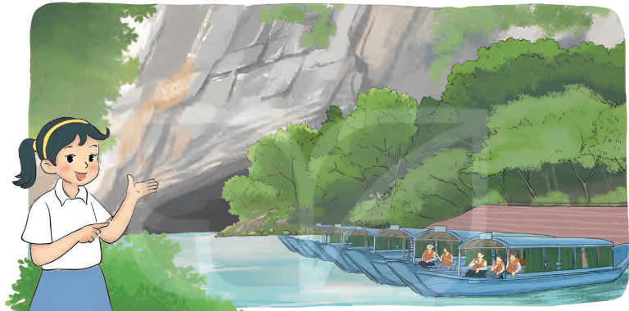

Xếp đều 216 khách du lịch lên 12 thuyền. Hỏi mỗi thuyền có bao nhiêu khách du lịch.
216 : 12

Slide 5


Ta có thể đặt tính rồi tính như sau:
21 chia 12 được 1, viết 1.
1 nhân 2 bằng 2, viết 2
1 nhân 1 bằng 1, viết 1
21 trừ 12 bằng 9, viết 9.
Hạ 6, được 96; 96 chia 12 được 8, viết 8,
8 nhân 2 bằng 16, viết 6, nhớ 1.
8 nhân 1 bằng 8, thêm 1 bằng 9, viết 9.
96 trừ 96 bằng 0, viết 0.
216
0
12
1
2
1
8
9
6
9
6
216 : 12 = 18

Slide 6


b) Xếp 218 chiếc phao lên các thuyền, mỗi thuyền 18 áo phao. Hỏi xếp được nhiều nhất bao nhiêu thuyền và còn thừa mấy áo phao?
218 : 18

Slide 7
Ta có thể đặt tính rồi tính như sau:
21 chia 18 được 1, viết 1.
1 nhân 8 bằng 8, viết 8
1 nhân 1 bằng 1, viết 1
21 trừ 18 bằng 3, viết 3.
Hạ 8, được 38; 38 chia 18 được 2, viết 2,
2 nhân 8 bằng 16,viêt 6 nhớ 1.
2 nhân 1 bằng 2 thêm 1 bằng 3, viết 3.
38 trừ 36 bằng 2, viết 2.
218
2
18
1
8
1
2
3
8
3
6
218 : 18 = 12 (dư 2)

Slide 8


HOẠT ĐỘNG

Slide 9
Bài tập 1 SGK – tr24
Đặt tính rồi tính.
322 : 14
325 : 14
1 554 : 37
1 557 : 37
Trả lời
322
42
42
0
14
325
45
42
3
14
1 554
74
74
0
37
1 557
297
294
3
42
28
23
28
23
1 48
42
1 26
37

Slide 10
Bài tập 2 SGK – tr24
Tính
a)
450 : 90
560 : 70
320 : 80
Mẫu: 450 : 90 = ?
Cùng xóa 1 chữ số 0 ở tận cùng số chia và số bị chia rồi thực hiện phép chia 45 : 9
Vậy 450 : 90 = 45 : 9 = 5
Trả lời
560 : 70 = 56 : 7 = 8
320 : 80 = 32 : 8 = 4

Slide 11
Bài tập 2 SGK – tr24
Tính
b)
45 000 : 900
62 700 : 300
6 000 : 5 00
Mẫu: 45 000 : 900 = ?
Cùng xóa 2 chữ số 0 ở tận cùng số chia và số bị chia rồi thực hiện phép chia 450 : 9
Vậy 45 000 : 900 = 450 : 90 = 50
Trả lời
62 700: 300 = 627 : 3 = 209
6 000 : 500 = 60 : 5 = 12

Slide 12

V
VẬN DỤNG

Slide 13

Bài tập 3 SGK – tr25
Trong một hội trường, người ta xếp 384 cái ghế vào các dãy, mỗi dãy 24 ghế. Hỏi xếp được bao nhiêu dãy ghế như vậy?
Bài giải
Số dãy ghế xếp được là:
384 : 24 = 16 (dãy)
Đáp số: 16 dãy ghế

Slide 14



HƯỚNG DẪN VỀ NHÀ
Ôn tập
kiến thức đã học
Hoàn thành
bài tập trong SBT
Đọc và chuẩn
bị trước Tiết 2 – Luyện tập

Slide 15


CẢM ƠN CÁC EM ĐÃ LẮNG NGHE
HẸN GẶP LẠI!

Slide 16
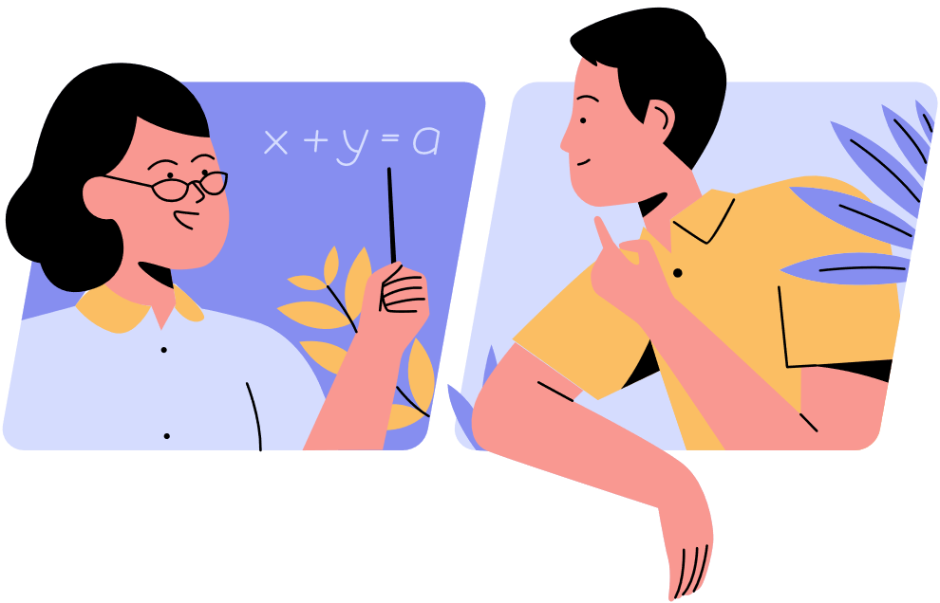
CHÀO MỪNG CÁC EM ĐẾN VỚI TIẾT HỌC HÔM NAY

Slide 17
BÀI 44
CHIA CHO SỐ CÓ HAI CHỮ SỐ
Tiết 2
LUYỆN TẬP

Slide 18

V
LUYỆN TẬP

Slide 19
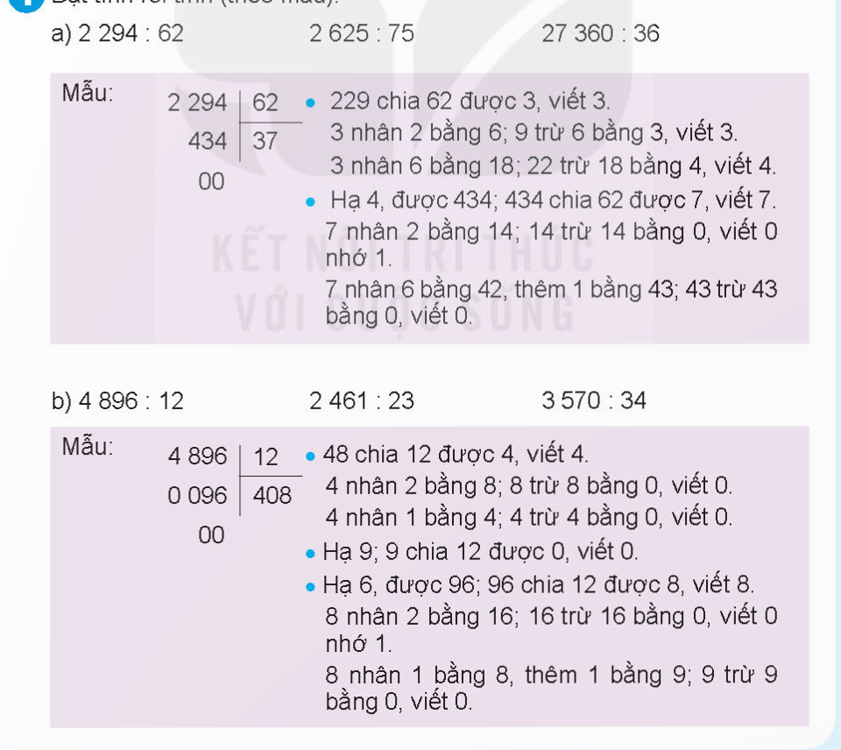
Bài tập 1 SGK – tr25
Đặt tính rồi tính (theo mẫu)
a)
2 294 : 62
2 625 : 75
27 360 : 36
229 chia 62 được 3, viết 3.
3 nhân 2 bằng 6; 9 trừ 6 bằng 3, viết 3
3 nhân 6 bằng 18; 22 trừ 18 bằng 4, viết 4
Hạ 4, được 434; 434 chia 62 được 7, viết 7
7 nhân 2 bằng 14; 14 trừ 14 bằng 0, viết 0 nhớ 1
7 nhân 6 bằng 42, thêm 1 bằng 43; 43 trừ 43 bằng 0, viết 0
Mẫu:
2 294
00
62
4
3
4
3
7

Slide 20
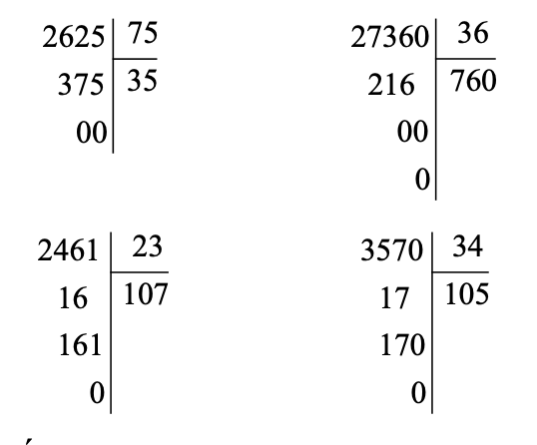
Bài tập 1 SGK – tr25
Đặt tính rồi tính (theo mẫu)
a)
2 294 : 62
2 625 : 75
27 360 : 36
Trả lời
2 625
375
00
27 360
00
0
75
36
35
216
760

Slide 21
Bài tập 1 SGK – tr25
Đặt tính rồi tính (theo mẫu)
b)
4 896 : 12
2 461 : 23
3 570 : 34
48 chia 12 được 4, viết 4.
4 nhân 2 bằng 8, 8 trừ 8 bằng 0, viết 0.
4 nhân 1 bằng 4; 4 trừ 4 bằng 0, viết 0
Hạ 9, 9 chia 12 được 0, viết 0.
Hạ 6, được 96; 96 chia 12 được 8, viết 8.
8 nhân 2 bằng 16; 16 trừ 16 bằng 0, viết 0 nhớ 1
8 nhân 1 bằng 8, thêm 1 bằng 9; 9 trừ 9 bằng 0, viết 0
Mẫu:
4 896
00
62
0
0
9
6
4
0
8

Slide 22
Bài tập 1 SGK – tr25
Đặt tính rồi tính (theo mẫu)
b)
4 896 : 12
2 461 : 23
3 570 : 34
Trả lời
2 461
161
0
3 570
170
0
23
34
16
107
17
105

Slide 23
Bài tập 2 SGK – tr26
Tính giá trị rồi so sánh giá trị của các biểu thức sau.
a)
60 : ( 2 x 5 )
60 : 2 : 5
60 : 5 : 2
60 : (2 x 5) = 60 : 10 = 6
60 : 2 : 5 = 30 : 5 = 6
60 : 5 : 2 = 12 : 2 = 6
Vậy giá trị các biểu thức bằng nhau.
b)
( 24 x 48 ) : 12
( 24 : 12 ) x 48
24 x ( 48 : 12 )
(24 x 48) : 12 = 1 152 : 12 = 96
(24 : 12) x 48 = 2 x 48 = 96
24 x (48 : 12) = 24 x 4 = 96
Vậy giá trị các biểu thức bằng nhau.

Slide 24
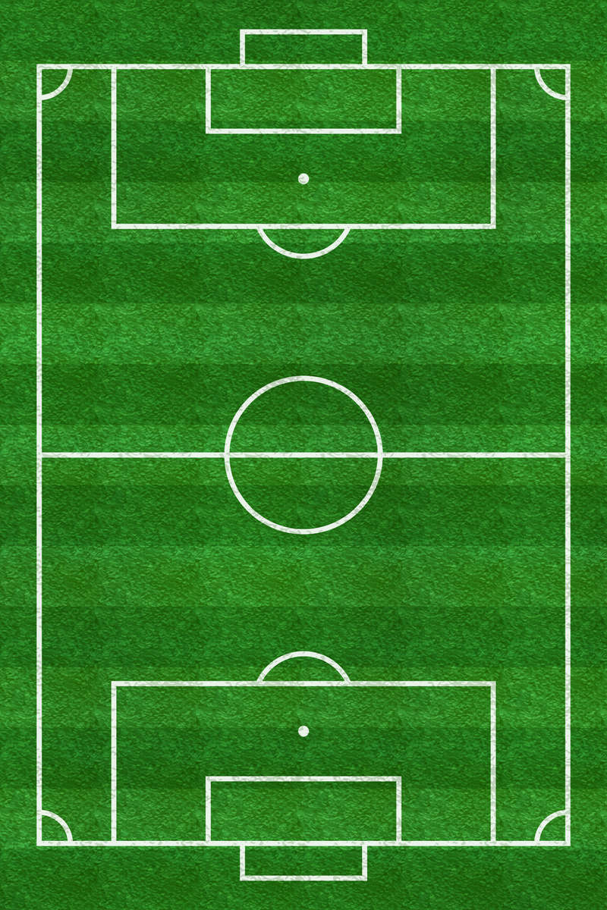
Bài tập 3 SGK – tr26
Một sân bóng đá hình chữ nhật có diện tích 7 140 m², chiều rộng 68 m. Tính chu vi của sân bóng đó.
Bài giải:
Chiều dài sân bóng là:
7 140 : 68 = 105 (m)
Chu vi của sân bóng là:
(68 + 105) x 2 = 346 (m)
Đáp số: 346 m.
68 m

Slide 25

V
VẬN DỤNG

Slide 26

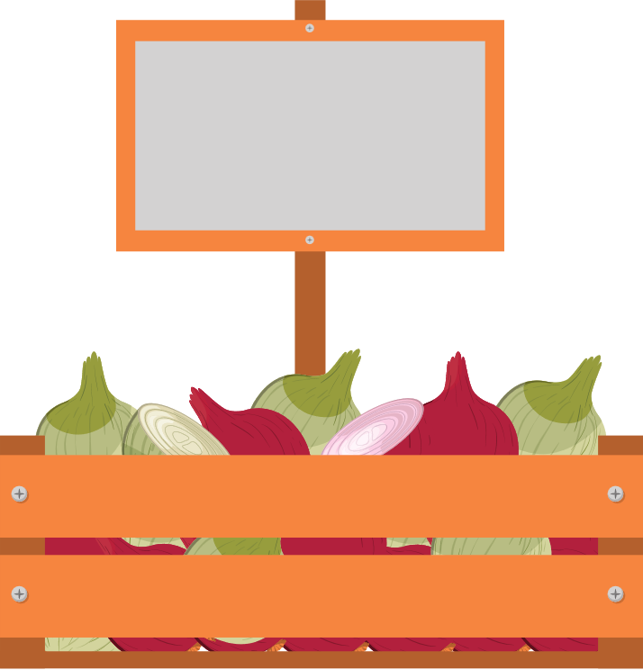

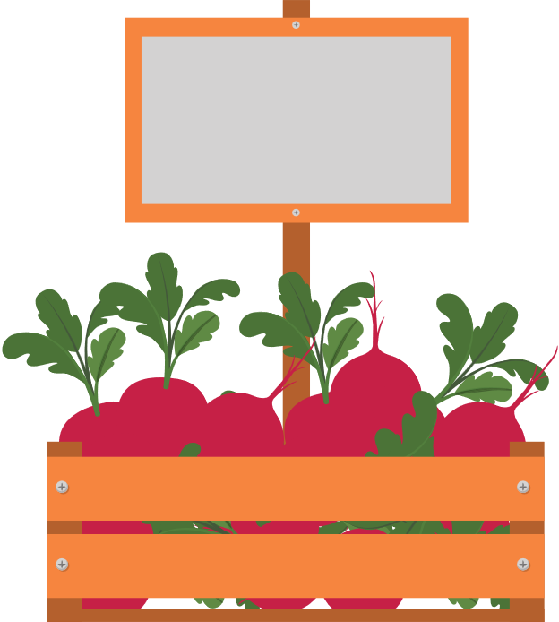
592 000 : 32
18 500 đồng/kg
441 000 : 63
7 000
đồng/kg
V
Tính giá của mỗi loại rau củ quả sau.
Cà rốt
Hành tím
200 400 : 12
16 700
đồng/kg
13 440
đồng/kg
201 600 : 15
Ngô
Củ dền
Notes:
Bấm vào từng loại giỏ hàng để hiện giá.

Slide 27
HƯỚNG DẪN VỀ NHÀ
Ôn tập
kiến thức đã học
Hoàn thành
bài tập trong SBT
Đọc và chuẩn
bị trước Tiết 2 – Luyện tập

Slide 28

XIN CHÀO TẠM BIỆT
VÀ HẸN GẶP LẠI!

Slide 29

THÂN MẾN CHÀO
CÁC EM HỌC SINH
ĐẾN VỚI TIẾT HỌC MỚI

Slide 30
BÀI 44
CHIA CHO SỐ CÓ HAI CHỮ SỐ
Tiết 3
LUYỆN TẬP

Slide 31
V
LUYỆN TẬP

Slide 32

Bài tập 1 SGK – tr26
Số ?
Thừa số | 86 | 126 | 37 | 125
Thừa số | 45 | 18 | 54 | 56
Tích | 3 870 | 2 268 | 1 998 | 7 000
?
?
?

Slide 33

Bài tập 2 SGK – tr26
Số ?
Số bị chia | Số chia | Thương | Số dư | Viết là:
3 875 | 45 | 86 | 5 | 3 875 : 45 = 86 (dư 5)
2 920 | 62 | 47 | 6 | 2 920 : 62 = 47 (dư 6)
?
?
?

Slide 34




Bài tập 3 SGK – tr26
Chọn câu trả lời đúng.
Một đội đồng diễn xếp thành 28 hàng, mỗi hàng có 15 người. Nếu đội đồng diễn đó xếp mỗi hàng 20 người thì xếp được bao nhiêu hàng như vậy?
A. 15 hàng | B. 20 hàng | C. 21 hàng | D. 28 hàng
Notes:
Bấm vào vũ công xanh lá bên phải để sang lời giải. Click chuột luôn sẽ khoanh đáp án.
Bấm vào vũ công xanh dương bên trái để sang bài 4,

Slide 35
Bài tập 3 SGK – tr26
Bài giải
Đội đồng diễn đố có số người là:
28 x 15 = 420 (người)
Nếu đội đồng diễn đó xếp mỗi hàng 20 người thì xếp được số hàng là
420 : 20 = 21 hàng
Đáp số: 21 hàng.
Notes:
Bấm vào vũ công đỏ để quay lại khoanh đáp án. Nếu click chuột sẽ sang luôn bài 4

Slide 36

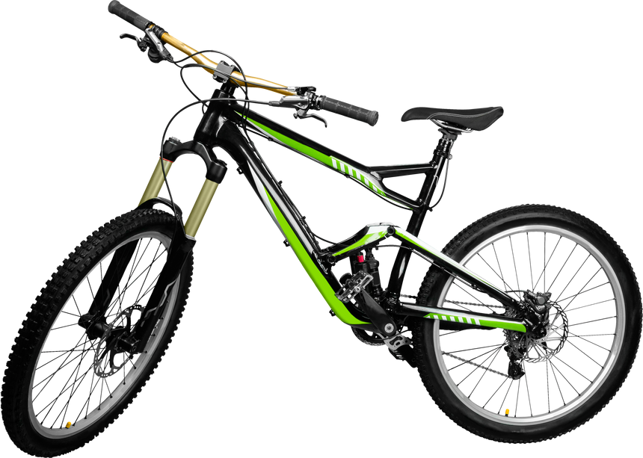
Bài tập 4 SGK – tr26
Mỗi bánh xe cần có 36 nan hoa. Hỏi có 2 115 nan hoa thì lắp được nhiều nhất cho bao nhiêu chiếc xe đạp hai bánh và còn thừa bao nhiêu nan hoa?
Bài giải
Số nan hoa cần lắp cho một chiếc xe đạp hai bánh là:
36 x 2 = 72 (nan hoa)
2 115 nan hoa lắp được nhiều nhất số xe đạp là:
Ta có: 2 115 : 72 = 29 (dư 27)
Vậy lắp được 29 chiếc xe đạp và thừa 27 nan hoa.

Slide 37
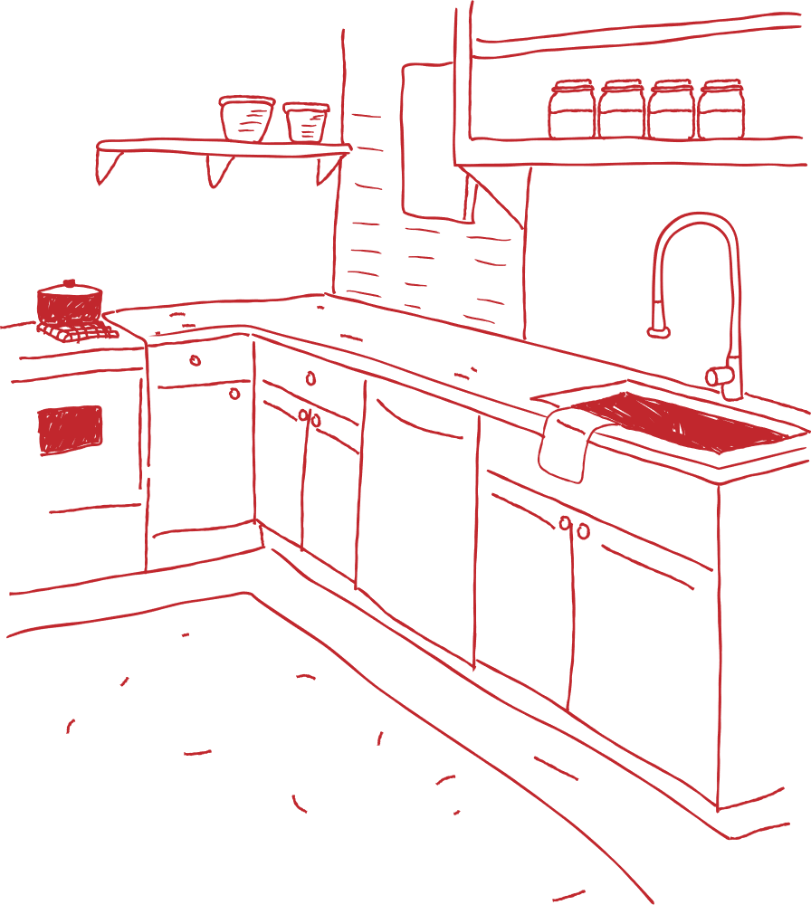

VẬN DỤNG
Trò chơi
Cùng làm bánh chuối
Hãy thu thập tất cả các nguyên liệu để làm bánh chuối. Với mỗi câu trả lời đúng, một nguyên liệu sẽ được thu thập. Thiếu một nguyên liệu bánh choối sẽ không được hoàn thành.

Slide 38






1
3
2
5
4
Notes:
Bấm vào từng hình nguyên liệu để sang câu hỏi. Sau khi thu thập hết 5 nguyên liệu, đầu bếp hiện ra, bấm vào đầu bếp để hoàn thành bánh.

Slide 39

Câu 1
Một nhà máy sản xuất trong một năm được 48 048 sản phẩm. Vậy trung bình mỗi tháng nhà máy đó sản xuất được bao nhiêu sản phẩm.
A
B
A
4 004 sản phẩm
5 000 sản phẩm
4 004 sản phẩm
C
6 000 sản phẩm
D
5 500 sản phẩm
Notes:
Bấm vào đầu bếp góc trái để quay lại trò chơi.

Slide 40
Câu 2
Người ta xếp đều 240 bộ bàn ghế vào 15 phòng học. Hỏi mỗi phòng xếp được bao nhiêu bộ bàn ghế
A
15 bộ
B
24 bộ
D
C
D
16 bộ
23 bộ
16 bộ
Notes:
Bấm vào đầu bếp góc trái để quay lại trò chơi.

Slide 41
Câu 3
Người ta chia đều 18kg muối vào 25 gói. Hỏi mỗi gói muối như thế nặng bao nhiêu gam?
B
A
B
720 g
600 g
720 g
C
650 g
D
500 g
Notes:
Bấm vào đầu bếp góc trái để quay lại trò chơi.

Slide 42
Câu 4
Một mảnh đất hình chữ nhật có diện tích là 750 m², biết chiều dài của mảnh đất là 30m, tính chiều rộng của mảnh đất đó.
A
30 m
B
35 m
C
D
C
25 m
20 m
25 m
Notes:
Bấm vào đầu bếp góc trái để quay lại trò chơi.

Slide 43
Câu 5
16 quyển vở có 1 152 trang, vậy một quyển vở như vậy có bao nhiêu trang?
A
B
48 trang
B
72 trang
72 trang
C
120 trang
D
75 trang
Notes:
Bấm vào đầu bếp góc trái để quay lại trò chơi.

Slide 44
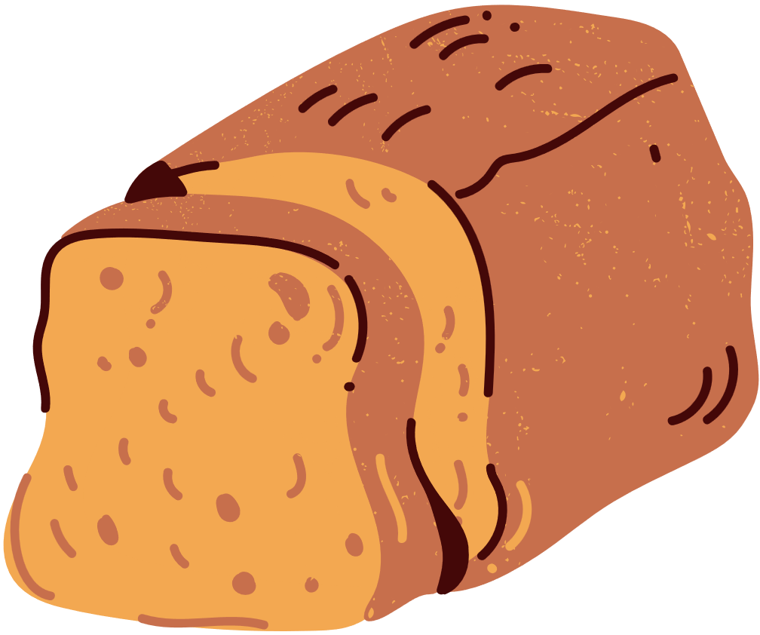



THÀNH CÔNG RỒI!

Slide 45
HƯỚNG DẪN VỀ NHÀ
Ôn tập
kiến thức đã học
Hoàn thành
bài tập trong SBT
Đọc và chuẩn
bị trước Tiết 2 – Luyện tập

Slide 46

TIẾT HỌC KẾT THÚC
CẢM ƠN CÁC EM
ĐÃ LẮNG NGHE

